Slide 1
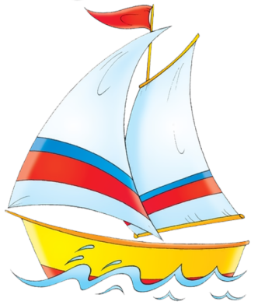
МУНИЦИПАЛЬНОЕ БЮДЖЕТНОЕ ОБЩЕОБРАЗОВАТЕЛЬНОЕ УЧРЕЖДЕНИЕ
«ШКОЛА №112 ГОРОДА ДОНЕЦКА»
Урок математики в 3 классе
«Решение уравнений на основе связи между
результатами и компонентами
умножения и деления»
Подготовила:
Горбачёва Елена Александровна,
учитель начальных классов

Slide 2
В жизни много интересного,
Но пока нам неизвестного.
Будем думать, и считать,
И о многом узнавать.

Slide 3
ПРАВИЛА РАБОТЫ НА УРОКЕ
1. Будьте доброжелательны друг к другу.
2. Умейте слушать других.
3. Говорите по очереди, не перебивая друг друга.
4. Работайте активно.

Slide 4
30
48
34
2
26
50
2
26
30
34
48
50
Д
Р
У
Ж
Б
А
У
Б
Ж
Д
Р
А
ДРУЖБА

Slide 5
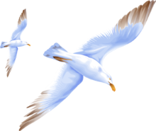
14 ⋅ 3 = 42
6 ⋅ 10 = 60
Чтобы найти неизвестный множитель, нужно произведение разделить на
известный множитель.
ДРУЖБА

Slide 6
32 : 4 = 8
80 : 2 = 40
Чтобы найти неизвестное делимое, нужно частное
умножить на делитель.
ДРУЖБА

Slide 7
56 : 7 = 8
96 : 3 = 32
Чтобы найти неизвестный делитель, нужно делимое разделить на
частное.
ДРУЖБА

Slide 8
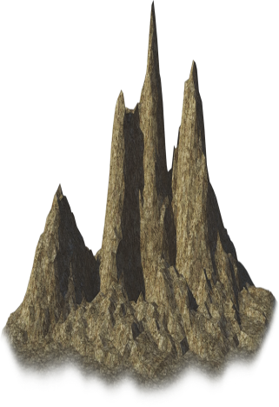
ДРУЖБА

Slide 9
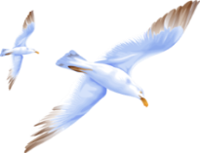
Неизвестное число увеличили в 3 раза
и получили 24.
Найдите неизвестное число.
ДРУЖБА

Slide 10
Неизвестное число уменьшили в 5 раз
и получили 12.
Найдите неизвестное число.
ДРУЖБА

Slide 11
Число 66 уменьшили в несколько раз
и получили 6.
Найдите неизвестное число.
ДРУЖБА

Slide 12
«Дельфины в море»
https://youtu.be/FKVRLkM8iT0
https://disk.yandex.ru/i/X-A9GFoTSn3kyQ

Slide 13
Задача
Молодой дельфин за 1 день съедает 13 килограммов рыбы, а взрослый – в 2 раза больше. Сколько всего килограммов рыбы …?

Slide 14
Соберите картинку

Slide 15
23 июля – Всемирный день китов и дельфинов

Slide 16
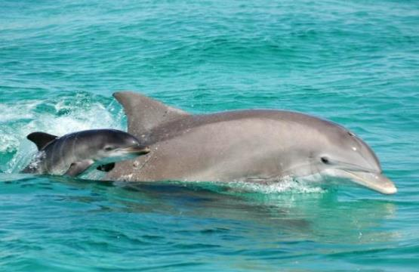
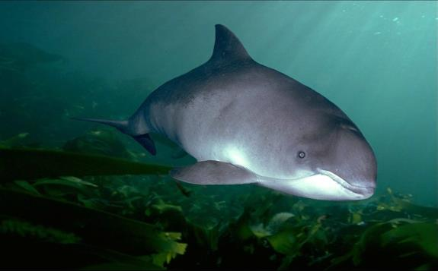
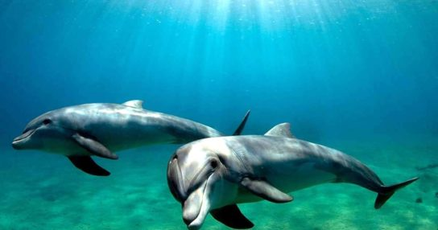
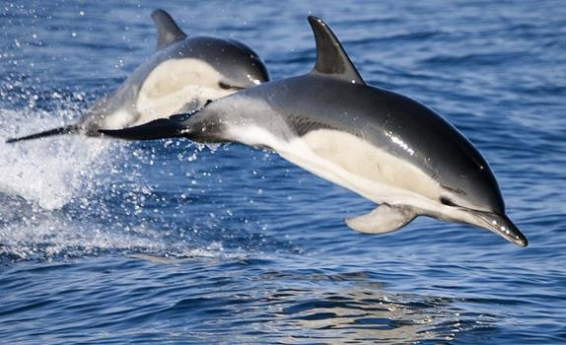

Slide 17
Продолжите предложение
– Сегодня я узнал…
– Было интересно…
– Я выполнял задания…
– Я научился…

Slide 18
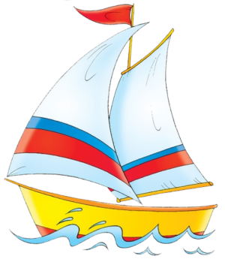
СПАСИБО
ЗА ОТЛИЧНУЮ РАБОТУ!
ДРУЖБА

